Slide 1
Муниципальное бюджетное дошкольное образовательное учреждение «Детский сад №4»
ИТОГИ
2020 ГОДА
30 декабря 2020 г.

Slide 2
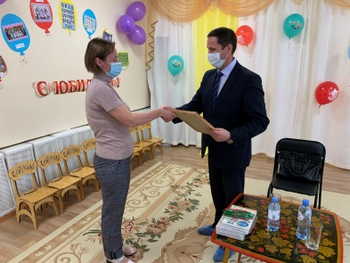
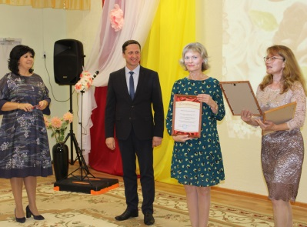
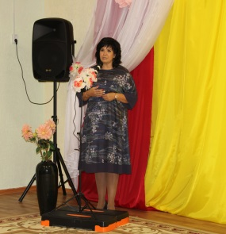
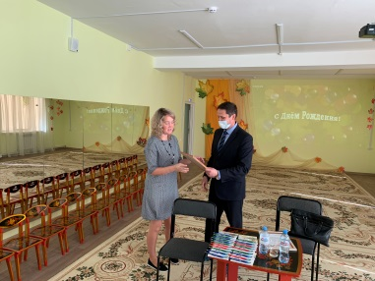
МБДОУ «Детский сад № 4»
2020 год – юбилейный!!! МБДОУ «Детский сад №4» отметил свой 50-летний юбилей! «Звёздочке» исполнилось 25 лет, «Радуге» - 20!
Это первый полноценный год, в котором детский сад отработал в составе 3-х корпусов!
На сегодня в ДОО 112 сотрудников (из них 57 педагогов). На начало года контингент насчитывал 512 детей, сегодня – 455 человек.
В уходящем году обучились на курсах повышения квалификации 24 педагога (43%), повысили свою квалификацию 19 педагогов (из них: 9 – соответствие, 6 – первая, 4 – высшая квалификационная категория).
В ДОУ оказываются дополнительные образовательные услуги на безвозмездной и платной основе по всем направлениям развития дошкольников. Охват: 100%! – бесплатно, 70% - платно.

Slide 3
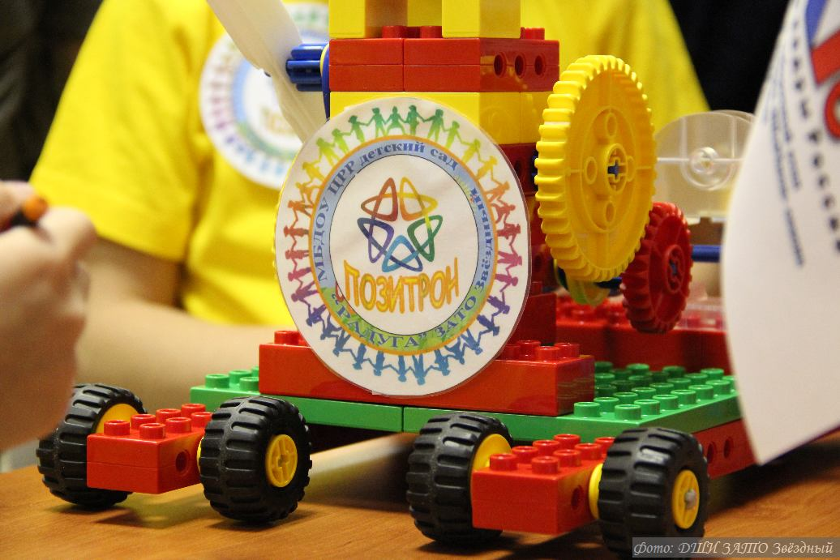
Направления деятельности
«Детский Техномир»
участие в межмуниципальном этапе Всероссийского робототехнического Форума «ИКаРёнок» в г. Лысьва. Диплом 2 степени в номинации «Опыт работы» , январь 2020 года.
В течение всего года команда детей «Детского сада №4» являлась участником серии краевых игр «LEGO TRAVEL» в ходе, которых, воспитанники решали технические задачи и соревновались со сверстниками края.
в 2020 году за счёт министерства образования и науки Пермского края в учреждение были поставлены наборы конструкторов LEGO и робототехническое оборудование на сумму 260 тыс. рублей, которое размещено для работы в корпусе «Звёздочка».
семь педагогов прошли курсы по образовательной программе «Подготовка команд к робототехническим соревнованиям Икарёнок» для детей дошкольного возраста в рамках проекта «Инженерные кадры России»
- участие в краевом форуме «ИКаРёнок» в г. Пермь.

Slide 4
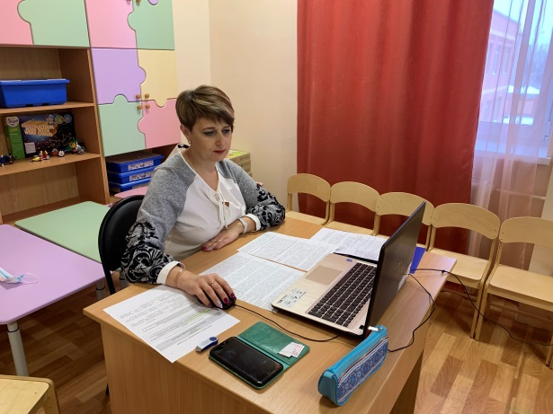
«Родительское образование»
В течение года реализовали программу «Академия семейного воспитания», в рамках которой в 2020 работало 5 семейных клубов, проходили on-lain мероприятия.
Опыт работы был представлен на Всероссийской научно-практической конференции с международным участием «Развитие воспитательного потенциала современной семьи в открытом образовательном пространстве» в декабре 2020г.
Красильникова И.Г., опубликовала статью «Развитие воспитательного потенциала современной семьи в условиях семейного клуба»
журнал «Воспитатель ДОУ №3/2020», октябрь 2020г.;
И.Г. Красильникова выступает с докладом

Slide 5
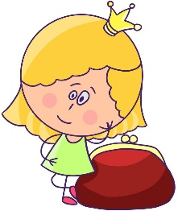
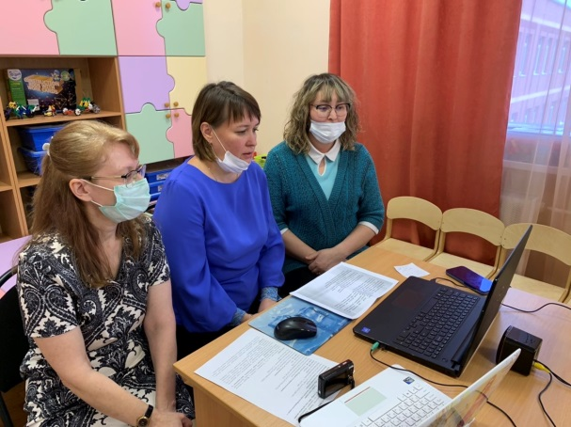
«Ранняя финансовая
грамотность»
Продолжаем внедрять в практику работы программу «Феечка - копеечка».
Рудометова М.Н., Дернова Г.Д., принимали участие в краевом конкурсе методических и дидактических пособий по формированию финансовой грамотности детей дошкольного возраста, ноябрь 2020г.
- Реализуется региональная программа по духовно-
нравственному воспитанию детей старшего
дошкольного возраста «Живые узелки».
- Опыт работы представлен на краевой
педагогической ярмарке «Гостей встречаю –
праздничный стол накрываю» , ноябрь 2020г.
Рубан И.В., Тохтуева О.Я. – выступают с докладом
«Духовно-нравственное
воспитание»

Slide 6
Мероприятия организованные учреждением для участников образовательного процесса:
Организация и проведение муниципальных соревнований «Зимняя спартакиада» среди воспитанников подготовительных групп МБДОУ «Детский сад № 4» ЗАТО Звёздный, февраль 2020г.;
Онлайн-конкурс «От самоделок до изобретений будущего»-39 человек; апрель 2020г.;
Дистанционная интерактивная игра «Путешествие по Звёздному»
для детей подготовительных групп МБДОУ «Детский сад №4», ноябрь 2020г.;
Смотр-конкурс в МБДОУ «Детский сад № 4» «Лучшее дидактическое пособие по развитию связной речи для детей дошкольного возраста», декабрь 2020г.;
Смотр-конкурс совместного творчества родителей (законных представителей) и детей «Новогоднее ассорти», декабрь 2020г.;
Единый родительский день. Спортивный марафон МБДОУ «Детский сад №4», «Активно мы с тобой проводим выходной», ноябрь 2020г.;
Краевая дистанционная командная онлайн - игра «LEGO TRAVEL», диплом, ноябрь 2020г.;
Онлайн - игра «ПИН-КОД дома», в течение всего года

Slide 7
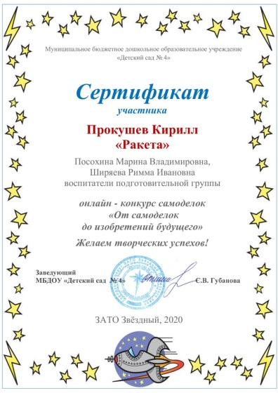
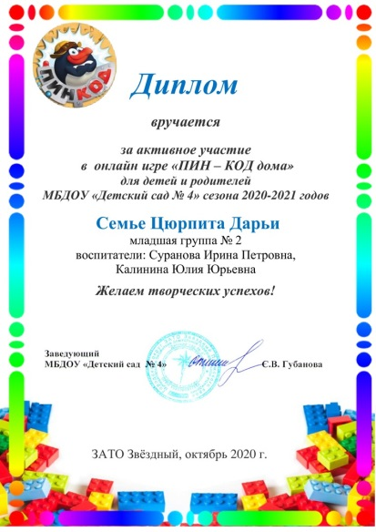
Мероприятия организованные учреждением для участников образовательного процесса:
Организация и проведение профессионального конкурса МБДОУ «Детский сад № 4» «Педагогический дебют- 2020», январь 2020г,:
Организация и проведение интеллектуально-познавательной игры
«По страницам истории ВО войны» среди педагогов МБДОУ «Детский сад № 4»,
февраль 2020г.;
Организация и проведение конкурса в ДОУ «Лучший уголок по патриотическому воспитанию», февраль 2020г.;
Онлайн-конкурс чтецов «Мы наследники Победы», в закрытой группе ВК «Академия Почемучек», май 2020г.;
Акция «Ночь в музее в детском саду» в закрытой группе ВК «Академия Почемучек», май 2020г.

Slide 8
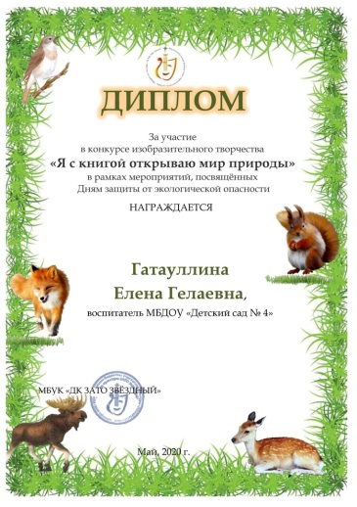
Участие педагогического коллектива в краевых муниципальных мероприятиях:
Конкурсы профессионального мастерства:
Цюрпита Т.А., Краевой конкурс «Все начинается с педагога», номинация «Педагог на 5» с разработкой НОД «Поход в страну ГТО» - 3 место, апрель 2020г.;
Красильникова И. Г., Дернова Г. Д., Васенина Е. А., Краевой конкурс методических разработок по родительскому образованию взрослых и детей «Родительству стоит учиться – родительству стоит учить», март 2020 г.
Тохтуева С.Я., краевой конкурс «Музыкальная мозаика», номинация «Танцевальная палитра», диплом 2 степени, март 2020г.;
Лорер И.Е., Порубова Э.Г., краевой конкурс «Все начинается с педагога», номинация «Я – Техно-Педагог», диплом 3 степени, март 2020г;
Муниципальный этап Всероссийского конкурса «Учитель года–2020»: Цюрпита Т.А., инструктор по ФИЗО, 1 место, Астремская М.О., воспитатель, 2 место, Лебедева Е.А., воспитатель, 3 место.

Slide 9
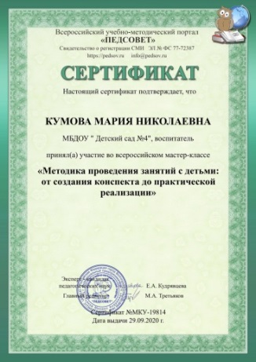
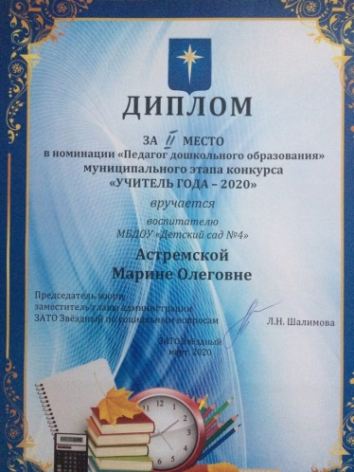
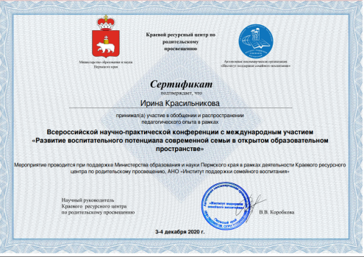
Красильникова И.Г., воспитатель, Всероссийский конкурс в сетевом издании Фонд 21 века с авторской работой «Презентация патриотического уголка», диплом-ОБЩЕСТВЕННОЕ ПРИЗНАНИЕ, ноябрь 2020г.;
Гостюхина Л.А., воспитатель, Международный конкурс «Лучший проект воспитателя» Тема проекта. «Здоровый образ жизни – это здорово», диплом 1 место, ноябрь 2020г.;
Порубова Э.Г., воспитатель, Всероссийский конкурс «Воспитание патриота и гражданина России 21 века, Сценарий мероприятия «Азбука прав ребенка», ноябрь 2020г.;

Slide 10
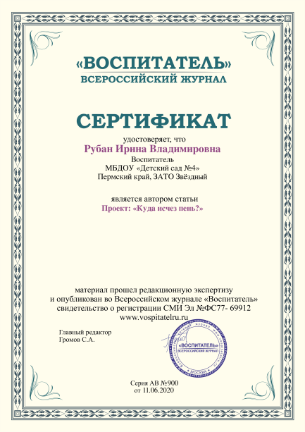
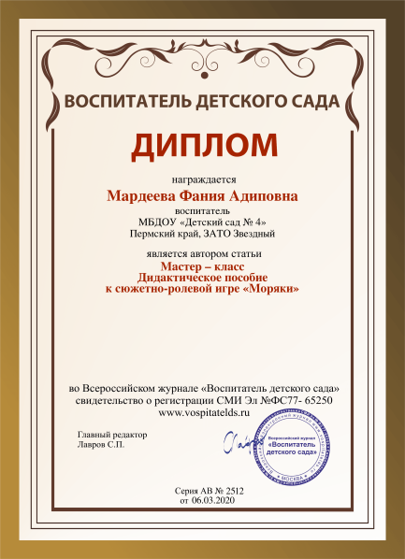
Публикации:
Статья в сборнике «ОБРАЗОВАТЕЛЬНЫЕ КРАЕВЕДЧЕСКИЕ ЭКСКУРСИИ сборник статей и конспектов», Рубан И. В., Тохтуева О. Я. «Пять чудес Пермского края»: краеведческая экскурсия по музею ДОУ, июнь 2020;
Всероссийский журнал «Воспитатель» статья «Экскурсия в музей военной техники под открытым небом г. Пермь с детьми подготовительной группы», апрель 2020г.;
Статья во всероссийском сетевом издание для педагогов и учащихся «Фонд 21 века», Дернова Г.Д., Тохтуева С.Я., Тохтуева О.Я., публикация «Чердак сказок для психокорреции жизненных сценариев методом сказкотерапии», февраль 2020г.;
Публикация во всероссийском журнале «Дошкольник.РФ» № 11, «Методическая разработка «Интерактивная игра для родителей «Путешествие в мир финансов» Васенина Е. А, Рудометова М. Н., март 2020г.;

Slide 11
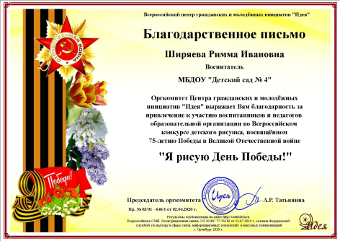
Достижения наших воспитанников:
Межрегиональный дистанционный детский творческий конкурс «Зимняя сказка» 1 место, январь 2020г.;
Конкурс декоративно-прикладного творчества «Новогодняя кутерьма», 1, 2, 3 место, январь 2020г.;
Межмуниципальный этап этап Всероссийского робототехнического Форума «ИКаРёнок», номинация «Конкурсные испытания для детей», диплом 3 степени, январь 2020г
Всероссийский конкурс детского рисунка, посвящённый 75- летию Победы в Великой Отечественной войне «Я рисую день Победы!», дипломы 2 степени, май 2020г.
Выполнение норм ГТО 3 ребенка – серебряный знак отличия, руководитель Цюрпита Т.А., июнь 2020г.

Slide 12
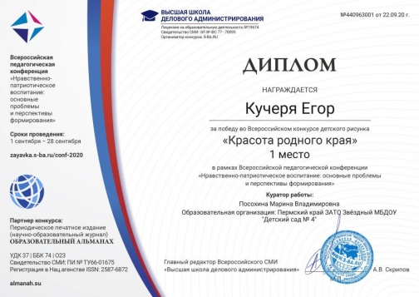
Достижения наших воспитанников:
I Всероссийский конкурс «Гордость России», коллективная работа «Осенняя корзина», диплом, октябрь 2020 г.;
Всероссийский конкурс детского рисунка «Красота родного края» в рамках Всероссийской педагогической конференции «Нравственно – патриотическое воспитание: основные проблемы и перспективы формирования», диплом, октябрь 2020 г.;
Всероссийской дистанционной командной онлайн-игры «Техноренок- РАДОСТенок» между дошкольными образовательными организациями, команда «Почемучки», диплом, ноябрь 2020г.;
Международная тематическая олимпиада для детей дошкольного возраста СОВОЛИМП-ОНЛАЙН «Социокультурные истоки», дипломы II степени, октябрь 2020 г.;
Межмуниципальный дистанционный интерактивный проект «Наследники Великой Победы», диплом 1 степени, май 2020г.

Slide 13
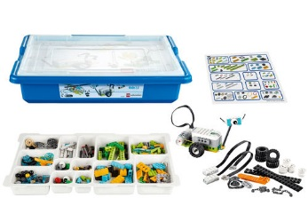
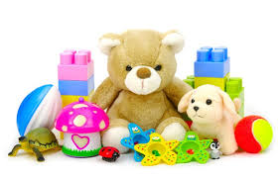
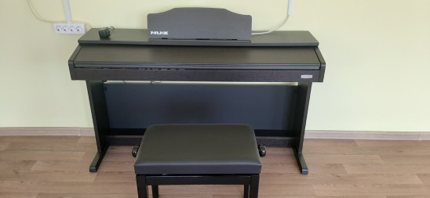
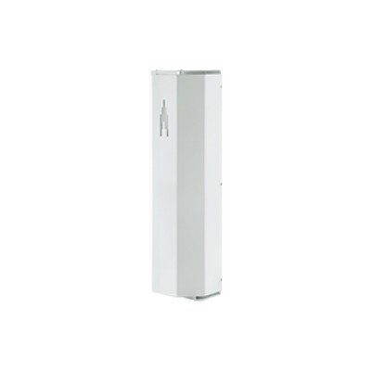
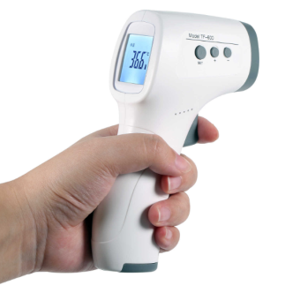
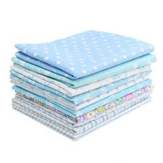
В прошедшем году приобретено:
комплекты LEGO-конструирования,
с конструктором «WEDO 2»
игрушки и
методические пособия
на сумму 420 тыс. рублей
электронное пианино 50 тыс. руб.
рециркуляторы в количестве 45 шт.
на сумму 395 550,00
в каждую группу и мед. кабинет закуплены инфракрасные бесконтактные термометры
проведена закупка постельного белья, посуды, бытовой химии на 1 124 998,39

Slide 14
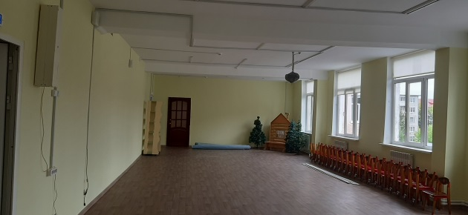
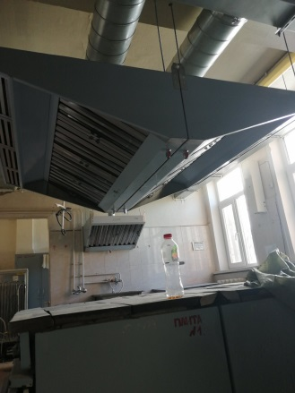
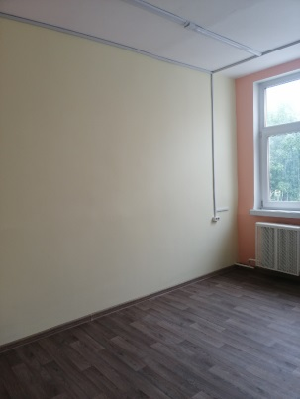
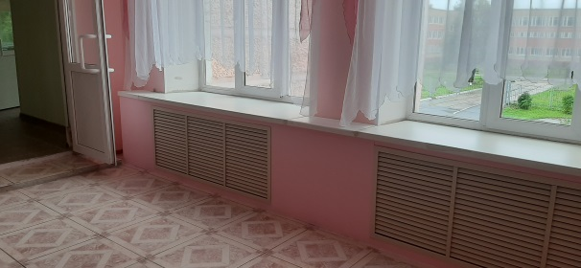
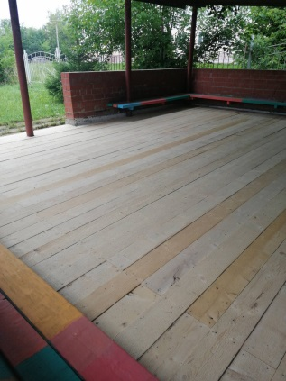
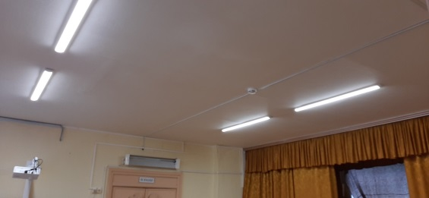
Ремонтные работы 2020 – корпус «Звёздочка»
отремонтирован музыкальный зал
установлена новая вентиляция на пищеблоке
отремонтировано три кабинета,
коридор II этажа и тамбур
ремонт веранд
(деревянное покрытие пола)
произведена замена светильников в театральном зале,
проведены работы по монтажу и пуско-наладке АПС и СОУЭ.

Slide 15
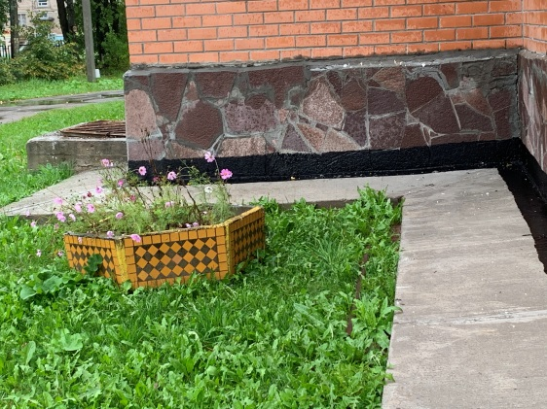
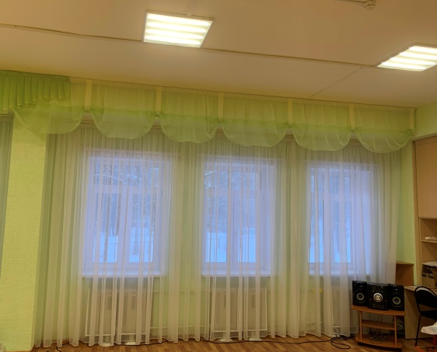
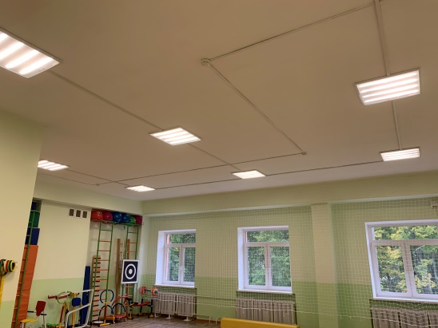
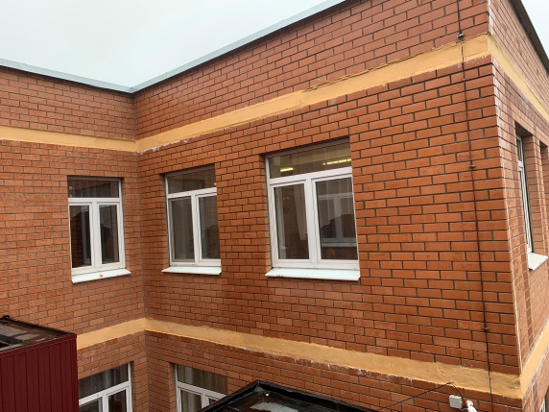
Ремонтные работы 2020 – корпус Ленина, 4б
отремонтированы швы и отмостка здания
косметический ремонт в музыкальном и спортивном зале с заменой люминесцентных светильников на светодиодные
установлены новые светильники уличного освещения на имеющиеся опоры.

Slide 16
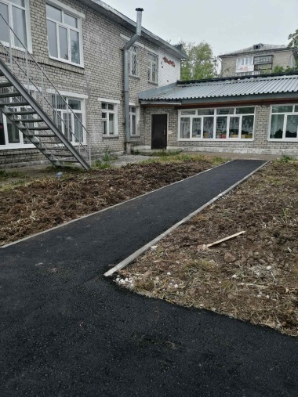
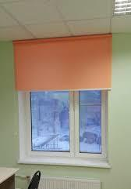
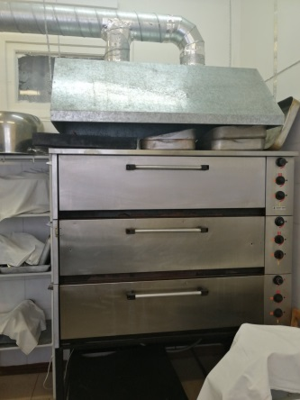
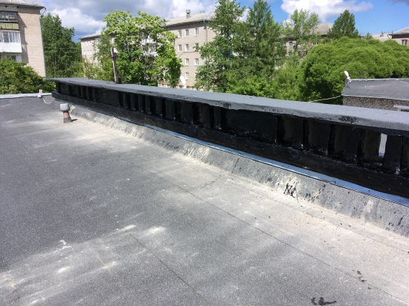
Ремонтные работы 2020 – корпус «Радуга»
установлена закрытая система теплоснабжения
положено асфальтовое покрытие
установлены рулонные шторы
проведены косметические ремонты в
муз. зале, LEGO – центре, сенсорной
комнате, детских туалетах
Установлен вентиляционный зонт над
жарочным шкафом
Ремонт вентиляционных шахт
Во всех корпусах произведён монтаж системы контроля управления доступом на территорию ДОУ, проведён косметический ремонт пищеблоков

Slide 17
Израсходовано средств на ремонты
Всего на ремонтные работы было потрачено:
- из бюджета ПК – 1 204,92 тыс. руб.;
- из местного бюджета 2 868,94 тыс. руб.
На обеспечение пожарной безопасности потрачено 1094,35 тыс. руб.
На антитеррористические мероприятия – 1 921,23 тыс. руб.
На обеспечение санитарно-эпидемиологического состояния – 1 125,00 тыс. руб.

Slide 18
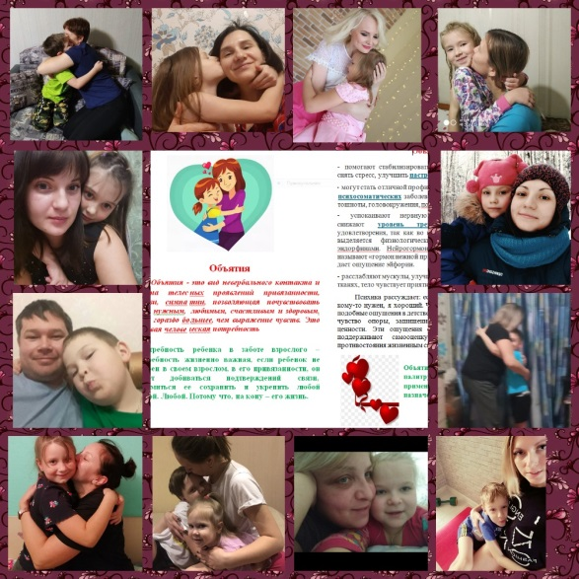
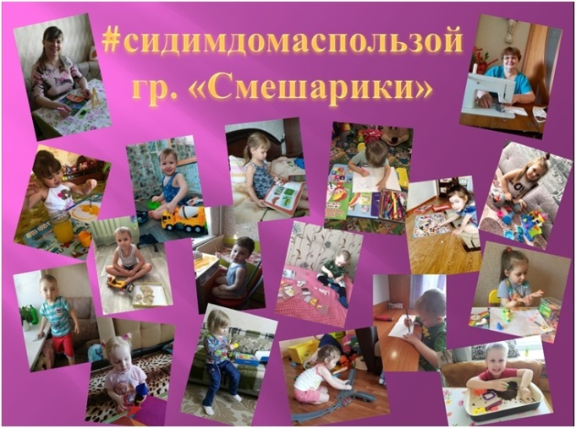
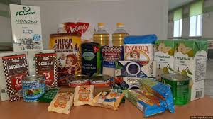
Работа в новых условиях…
Год был не простой в плане эпидемиологической ситуации
Мы научились работать в новых условиях, освоили дистанционные формы взаимодействия с детьми и родителями
В период первой волны пандемии работали дежурные группы в корпусе Ленина, 4б.
Льготным категориям семей, не посещающим дежурные группы, выдавались продуктовые наборы.

Slide 19
Благодарю за внимание!

